Slide 1
以精细化运维助力降本增效
山东公司

Slide 2
积极响应集团公司要求
相关政策要求
国资委“稳增长”要求
“降本增效”列入山东业支部2018重点工作计划
积极响应公司降本增效的要求，围绕客户体验，山东公司自主开发了多种自动化、可视化工具，进一步提升运维效率、改善一线客户体验
集团公司“厉行节约、降本增效”、“成本管理九大任务”

Slide 3
重要举措
实践新的探测、监控措施，提升运维效率
后端监控方面，自研3套工具
其他措施
全面实施中间件x86化，包括CICS x86化，从现有6.2版本升级到8.1；用华为tpcloud替换CICS；共释放小机分区50多个
传统的基于VAC/xLC开发的后台应用程序，计划用Java重新开发，如短信平台、营业计费后台
前端感知方面，自研2套工具
负载均衡置换、策略迁移，以F5替换陈旧的Radware，提升运维效率，同时实践Bigip VE和Bigiq等低成本替代方案
一、WebSphere大屏监控工具
二、CDN自动化测试工具
三、组件探测工具
四、营业前台页面监控工具
五、客户体验监控工具

Slide 4
一、WebSphere大屏监控工具
研发目的：传统工具的不足
监控界面分散、无法综合展现
实现方式：
使用AWT+JIDE开发界面
WAS admin组件用于和dmgr部署管理器交互
指标不完整、告警不醒目、维护困难，非专业人员较难使用
故障来临时无法得到快速响应
使用ini4j实现对配置的管理
使用HTML Parser实现对接口数据的重构
实现效果：
实现对全省CRM、电渠系统WAS的管理

Slide 5
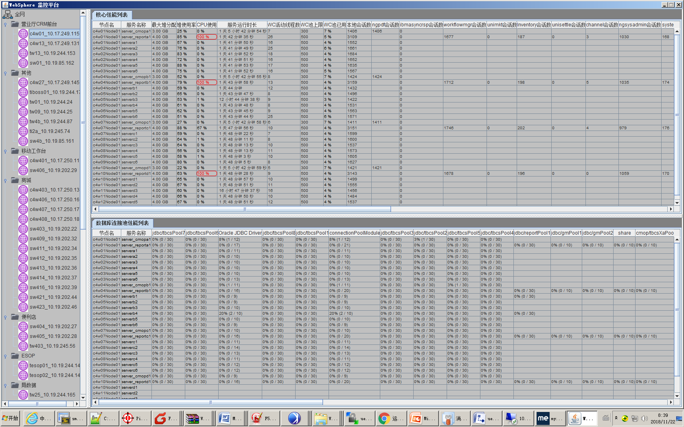
一、WebSphere大屏监控工具
● 整体界面效果图
4、触碰阀值后醒目标注
3、应用访问压力详细展示
1、大屏展示，适合值班人员关注
2、数据库连接池详细展示

Slide 6
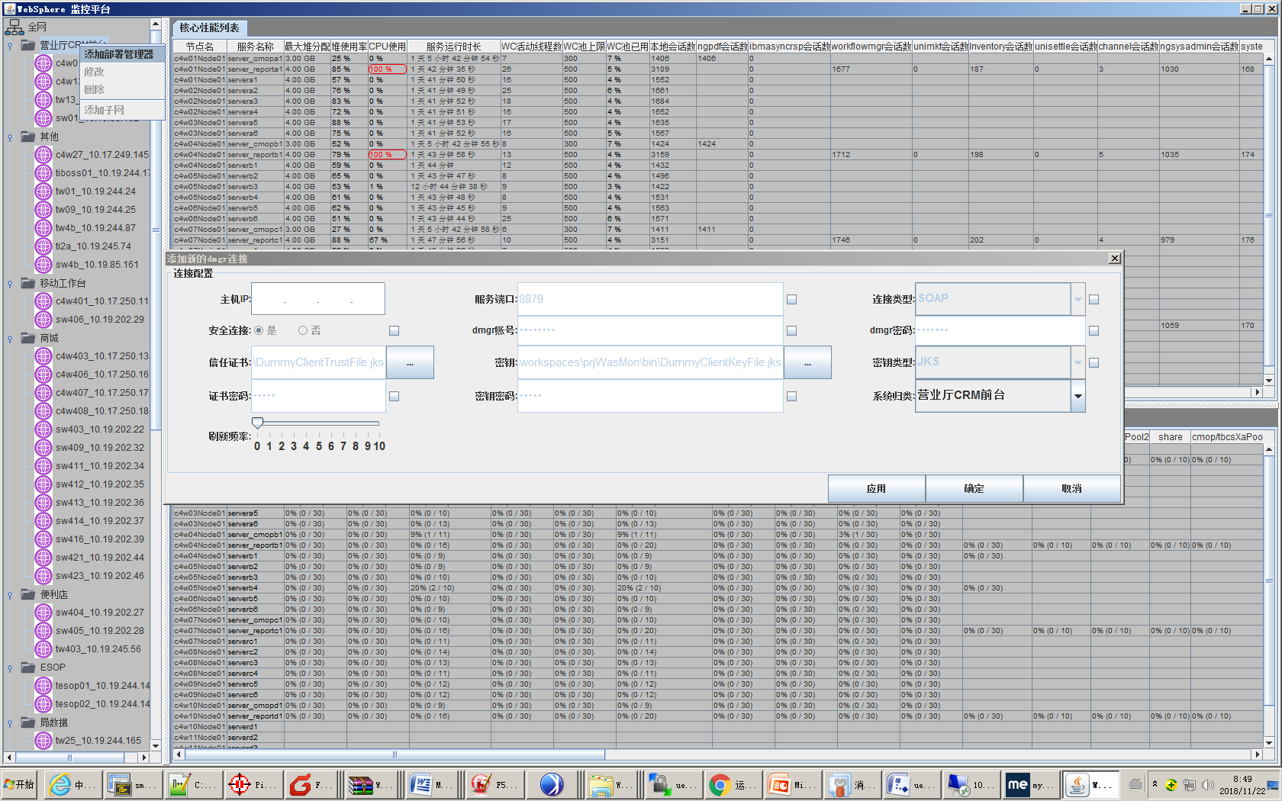
一、WebSphere大屏监控工具
● 配置管理效果图
5、便捷的维护管理

Slide 7
二、CDN自动化测试工具
研发目的：
CDN招标过程：缺少测试验证数据，无法获知哪个厂商的节点较稳定
实现方式：
使用AWT制作界面
CDN网络节点属于黑匣子，甲方对CDN架构不了解，哪些是上层节点、下层节点，是否有回源能力不得而知
实现效果：
用于POC测试，有效掌握节点的性能
探测到某厂商CDN有回源能力的节点数量
CDN侧运维完全依赖厂商，存在运维风险
对于CDN私自切换廉价线路，影响业务感知的情况，无法掌控
CDN白名单维护工作量大，占用较多人力成本
使用JXL实现工作表绘制

Slide 8
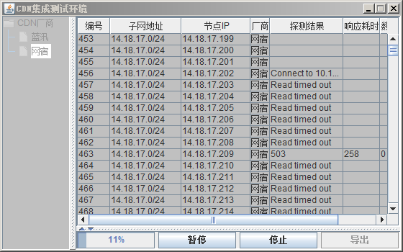
二、CDN自动化测试工具
● 整体界面效果图

Slide 9
三、组件探测工具
研发目的：
现有的组件探测局限于最上层如负载均衡VIP
实现方式：
B/S架构，采用快速开发平台jeeplus或iBase4j
组件探测工具、脚本多样，缺少统一管理
实现效果：
开发过程中
后端协议/接口探测：HP LoadRunner、Slice Unit Test
组件探测不能和告警集成并能自动故障隔离
前端模拟探测：Selenium、Appium、pywinauto、JNA

Slide 10
三、组件探测工具
● 组件探测工具的亮点
基于策略的探测管理方法
集群化、云化
通过定义策略管理探测行为、告警、健康度展示等
覆盖系统各层面、集群各节点的业务健康检查
综合HTTP协议探测、Socket探测和仿真模拟
无死角：覆盖系统各层面、集群各节点
智能化
准确识别局部故障，快速定位故障点
智能化坏点隔离

Slide 11
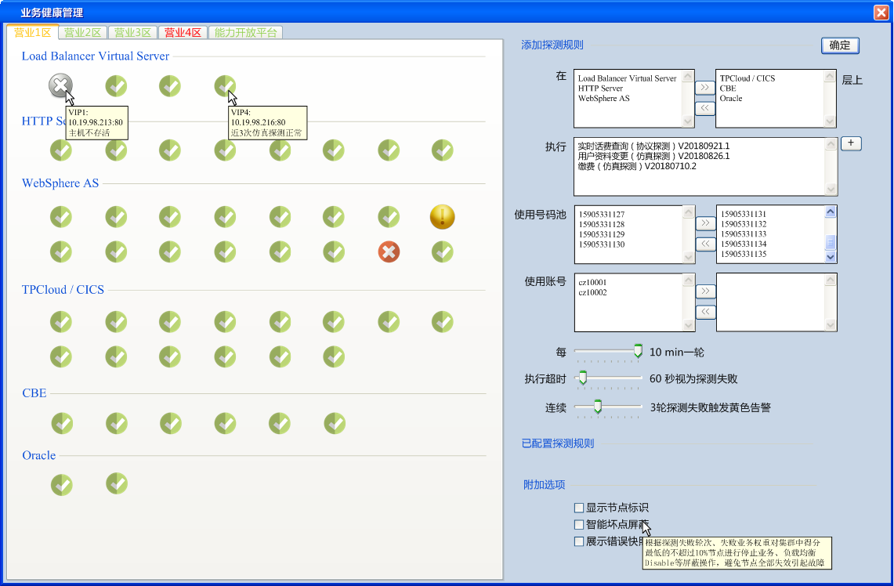
三、组件探测工具
● 整体界面效果（开发中）

Slide 12
四、营业前台页面监控工具
研发目的：
无法实时了解一线真实用户感知
实现方式：
pywinauto实现对remote窗体的自动布局
故障时一线信息传递滞后，同时沟通成本增加
实现效果：
实现对17地市旗舰厅的业务办理情况的实施展现
使用Remote远程监控软件

Slide 13
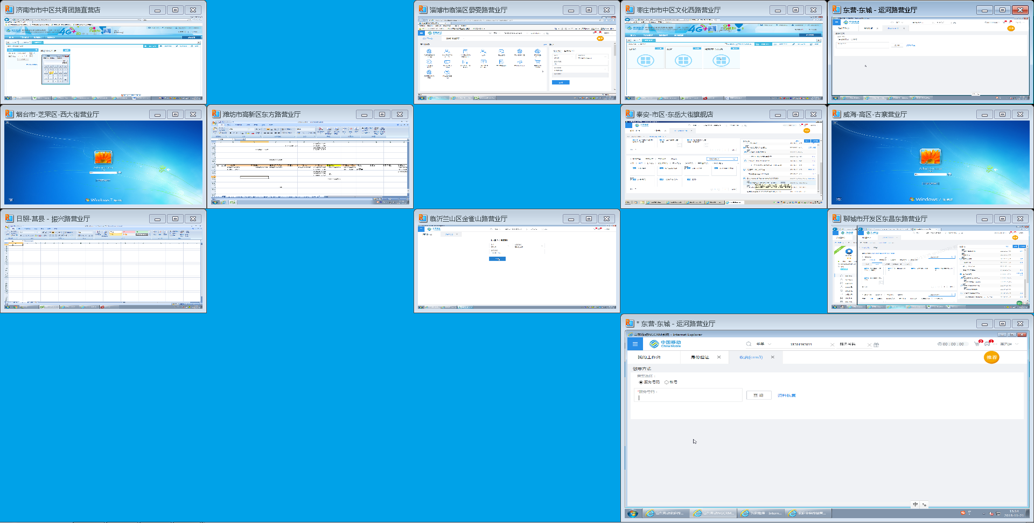
四、营业前台页面监控工具
● 整体界面效果
分屏展示
轮播屏展示

Slide 14
五、客户体验监控工具
● 用户体验是主观感受，但可通过用户行为、响应速度、错误消息等多个指标客观量化，再将指标整合分析以提供统计、告警展现
● 三大基本功能模块
● 具体实现
● 山东UEM实践发生的重要变化
◆ 废弃APM自带Agent，替换为UEM Agent，完全甲方自研
◆ 整套方案迭代了4次，最新的UEM 1.4开发过程中
指标收集
数据分析
告警展现
UEM Agent
ELK
Notes:
ELK = Elastic Search + Logstash + Kibana

Slide 15
5.1、UEM经过的迭代
UEM 1.0
APM注入原生Agent，数据丢失、提取困难、可读性低
UEM 1.1
自研框架插码，层层递归，实现一次注入处处生效，代码复杂，性能低
Webtrends注入Agent，改造代码复杂
UEM 1.2
事件拦截采用冒泡法优化，降低复杂度
UEM 1.3
UEM Agent通过负载均衡注入，后因HTTP压缩问题废弃
UEM 1.4
UEM Agent通过HTTP Server或JAVA Instrumentation注入，彻底废弃框架插码

Slide 16
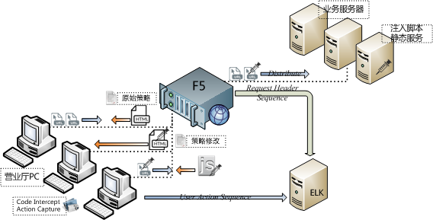
5.2、UEM系统架构-基于1.3版本绘制
UEM 1.3
相比框架插码，解决了递归性能问题，降低了代码复杂度，使得研发人员更多精力关注于业务的定制
对应用彻底0改造，可以灵活启用、关闭UEM
引入Xtags扩展标签实现用户行为与HTTP协议的匹配

Slide 17
六、以全面应用性能管理助力资源瘦身和SLA落地
问题点
资源浪费严重，小应用蚕食有限的系统资源，极端情况屡见不鲜
解决思路
从资源消耗和用户体验两方面考核SLA
性能问题结论无法达成共识，造成无法精确界定责任
资源池管理方面，对其他部门应用厂商的约束力度不足
SLA无法实施，难以驱动集成商改善产品质量
对资源消耗、用户体验数据采用多套方案对比参考，以提供有信服力的数据
加强对APM的监控，及时掌握性能热点

Slide 18
谢谢

